Slide 1
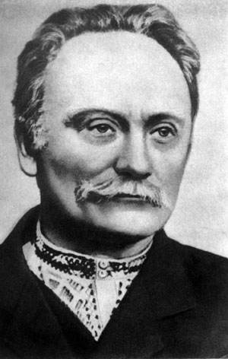
Філософська лірика збірки
Івана Франка «Мій Ізмарагд».
Драматизм людських стосунків, роздуми про безсмертя людини
в поезії «Легенда про вічне життя»
А без щастя, без віри й любові внутрі
Вічно жить – се горіть вік у вік на кострі!
І. Франко
Підготувала
Карпова В.Ю.,
вчитель української мови та літератури
Запорізького Академічного ліцею
Запорізької міської ради Запорізької області

Slide 2
Мета:
поглиблювати знання учнів про поезію І.Франка, ознайомити із мотивами збірки «Мій Ізмарагд», зразками філософської лірики І.Франка;
пояснити використання біблійних мотивів і образів, умовність художнього світу у «Легенді про вічне життя», виконати ідейно-художній аналіз тексту поезії ;
розвивати аналітичне мислення, пам'ять, увагу, зв'язне мовлення учнів;
вміння критично мислити, висловлювати власні думки;
виховувати інтерес до творчості І. Франка, прагнення цінувати кожну хвилину життя, повагу до людської гідності, високі моральні якості, толерантність.

Slide 3
Збірка «Мій Ізмарагд» (1898)
«Ізмарагди» – у староруській літературі збірки статей і притч морального характеру, в яких читач знаходив відповіді на ті чи інші питання повсякденного життя.
Вірші збірки автор назвав «дітьми страждань».
Збірка поділяється на шість циклів:
· Поклони;
· Паренетикон;
· Притчі;
· Легенди;
· По селах;
· До Бразилії.

Slide 4
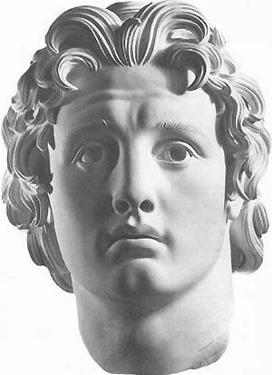
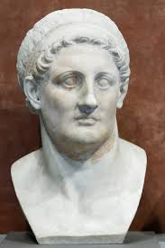
«Легенда
про вічне життя»
(аналіз)
У метричних свідоцтвах пишуть, де людина народилася, і тільки не пишуть, для чого вона народилась.
Мойсей Сафір

Slide 5
Рід
Жанр
Вид лірики
Літературний стиль
Мотив
Ідея
Особливості композиції
Образи-символи
Художньо-виражальні засоби
лірика
ліричний вірш
філософська
цикл «Легенди» збірки «Мій Ізмарагд»
модернізм
роздум поета про сенс буття людини (для чого живе, що є для неї найцінніше)
трагізм людського існування у світі облуди і фальші; неможливість людського щастя без взаємного кохання (ніяка сила не спроможна змусити любити)
9 частин
золотий горіх, вогонь

Slide 6
Композиція твору
Смерть Олександра | Олександр Великий раює у Вавилоні, а аскет живе в пустелі і служить богині
Олександр Великий раює у Вавилоні, а аскет живе в пустелі і служить богині | Аскет одержує від богині чарівний горіх безсмертя
Олександр цілує горіх і кидає його у вогонь | Аскет віддає горіх Олександрові, той в свою чергу Роксані, Роксана – Птоломею, а той – куртизанці
Аскет віддає горіх Олександрові, той в свою чергу Роксані, Роксана – Птоломею, а той – куртизанці | Роксана отруює чоловіка
Роксана отруює чоловіка | Горіх знову опиняється в Олександра
Горіх знову опиняється в Олександра | Олександр цілує горіх і кидає його у вогонь
Аскет одержує від богині чарівний горіх безсмертя | Смерть Олександра
Смерть Олександра | Олександр Великий раює у Вавилоні, а аскет живе в пустелі і служить богині
Олександр Великий раює у Вавилоні, а аскет живе в пустелі і служить богині | Аскет одержує від богині чарівний горіх безсмертя
Олександр цілує горіх і кидає його у вогонь | Аскет віддає горіх Олександрові, той в свою чергу Роксані, Роксана – Птоломею, а той – куртизанці
Аскет віддає горіх Олександрові, той в свою чергу Роксані, Роксана – Птоломею, а той – куртизанці | Роксана отруює чоловіка
Роксана отруює чоловіка
Горіх знову опиняється в Олександра
Аскет одержує від богині чарівний горіх безсмертя
Смерть Олександра | Олександр Великий раює у Вавилоні, а аскет живе в пустелі і служить богині
Олександр Великий раює у Вавилоні, а аскет живе в пустелі і служить богині | Аскет одержує від богині чарівний горіх безсмертя
Олександр цілує горіх і кидає його у вогонь | Аскет віддає горіх Олександрові, той в свою чергу Роксані, Роксана – Птоломею, а той – куртизанці
Аскет віддає горіх Олександрові, той в свою чергу Роксані, Роксана – Птоломею, а той – куртизанці | Роксана отруює чоловіка
Роксана отруює чоловіка | Горіх знову опиняється в Олександра
Горіх знову опиняється в Олександра
Аскет одержує від богині чарівний горіх безсмертя
Смерть Олександра | Олександр Великий раює у Вавилоні, а аскет живе в пустелі і служить богині
Олександр Великий раює у Вавилоні, а аскет живе в пустелі і служить богині | Аскет одержує від богині чарівний горіх безсмертя
Олександр цілує горіх і кидає його у вогонь | Аскет віддає горіх Олександрові, той в свою чергу Роксані, Роксана – Птоломею, а той – куртизанці
Аскет віддає горіх Олександрові, той в свою чергу Роксані, Роксана – Птоломею, а той – куртизанці
Роксана отруює чоловіка
Горіх знову опиняється в Олександра
Аскет одержує від богині чарівний горіх безсмертя
Смерть Олександра
Олександр Великий раює у Вавилоні, а аскет живе в пустелі і служить богині
Олександр цілує горіх і кидає його у вогонь
Аскет віддає горіх Олександрові, той в свою чергу Роксані, Роксана – Птоломею, а той – куртизанці
Роксана отруює чоловіка
Горіх знову опиняється в Олександра
Аскет одержує від богині чарівний горіх безсмертя
Смерть Олександра | Олександр Великий раює у Вавилоні, а аскет живе в пустелі і служить богині
Олександр Великий раює у Вавилоні, а аскет живе в пустелі і служить богині | Аскет одержує від богині чарівний горіх безсмертя
Олександр цілує горіх і кидає його у вогонь
Аскет віддає горіх Олександрові, той в свою чергу Роксані, Роксана – Птоломею, а той – куртизанці
Роксана отруює чоловіка
Горіх знову опиняється в Олександра
Аскет одержує від богині чарівний горіх безсмертя
Смерть Олександра | Олександр Великий раює у Вавилоні, а аскет живе в пустелі і служить богині
Олександр Великий раює у Вавилоні, а аскет живе в пустелі і служить богині | Аскет одержує від богині чарівний горіх безсмертя
Олександр цілує горіх і кидає його у вогонь | Аскет віддає горіх Олександрові, той в свою чергу Роксані, Роксана – Птоломею, а той – куртизанці
Аскет віддає горіх Олександрові, той в свою чергу Роксані, Роксана – Птоломею, а той – куртизанці | Роксана отруює чоловіка
Роксана отруює чоловіка | Горіх знову опиняється в Олександра
Горіх знову опиняється в Олександра | Олександр цілує горіх і кидає його у вогонь
Аскет одержує від богині чарівний горіх безсмертя
Смерть Олександра | Олександр Великий раює у Вавилоні, а аскет живе в пустелі і служить богині
Олександр Великий раює у Вавилоні, а аскет живе в пустелі і служить богині
Олександр цілує горіх і кидає його у вогонь
Аскет віддає горіх Олександрові, той в свою чергу Роксані, Роксана – Птоломею, а той – куртизанці
Роксана отруює чоловіка
Горіх знову опиняється в Олександра
Аскет одержує від богині чарівний горіх безсмертя

Slide 7
 | Олександр Великий раює у Вавилоні, а аскет живе в пустелі і служить богині
 | Аскет одержує від богині чарівний горіх безсмертя
 | Аскет віддає горіх Олександрові, той в свою чергу Роксані, Роксана – Птоломею, а той – куртизанці
 | Роксана отруює чоловіка
 | Горіх знову опиняється в Олександра
 | Олександр цілує горіх і кидає його у вогонь
 | Смерть Олександра
Експозиція | Олександр Великий раює у Вавилоні, а аскет живе в пустелі і служить богині
 | Аскет одержує від богині чарівний горіх безсмертя
 | Аскет віддає горіх Олександрові, той в свою чергу Роксані, Роксана – Птоломею, а той – куртизанці
 | Роксана отруює чоловіка
 | Горіх знову опиняється в Олександра
 | Олександр цілує горіх і кидає його у вогонь
 | Смерть Олександра
Експозиція | Олександр Великий раює у Вавилоні, а аскет живе в пустелі і служить богині
Зав’язка | Аскет одержує від богині чарівний горіх безсмертя
 | Аскет віддає горіх Олександрові, той в свою чергу Роксані, Роксана – Птоломею, а той – куртизанці
 | Роксана отруює чоловіка
 | Горіх знову опиняється в Олександра
 | Олександр цілує горіх і кидає його у вогонь
 | Смерть Олександра
Експозиція | Олександр Великий раює у Вавилоні, а аскет живе в пустелі і служить богині
Зав’язка | Аскет одержує від богині чарівний горіх безсмертя
Розвиток подій | Аскет віддає горіх Олександрові, той в свою чергу Роксані, Роксана – Птоломею, а той – куртизанці
 | Роксана отруює чоловіка
 | Горіх знову опиняється в Олександра
 | Олександр цілує горіх і кидає його у вогонь
 | Смерть Олександра
Експозиція | Олександр Великий раює у Вавилоні, а аскет живе в пустелі і служить богині
Зав’язка | Аскет одержує від богині чарівний горіх безсмертя
Розвиток подій | Аскет віддає горіх Олександрові, той в свою чергу Роксані, Роксана – Птоломею, а той – куртизанці
 | Роксана отруює чоловіка
 | Горіх знову опиняється в Олександра
Кульмінація | Олександр цілує горіх і кидає його у вогонь
 | Смерть Олександра
Експозиція | Олександр Великий раює у Вавилоні, а аскет живе в пустелі і служить богині
Зав’язка | Аскет одержує від богині чарівний горіх безсмертя
Розвиток подій | Аскет віддає горіх Олександрові, той в свою чергу Роксані, Роксана – Птоломею, а той – куртизанці
 | Роксана отруює чоловіка
 | Горіх знову опиняється в Олександра
Кульмінація | Олександр цілує горіх і кидає його у вогонь
Розв’язка | Смерть Олександра

Slide 8
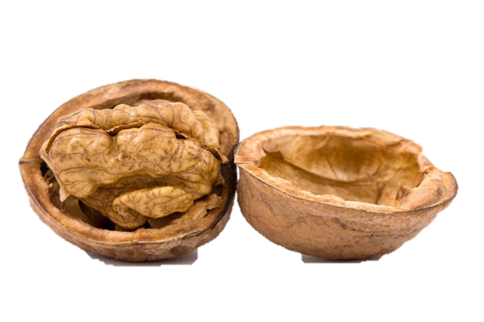
Який образ-символ використано в творі?
Що він символізує?
Як аскет заслужив у богині чудодійний горіх?
Чому аскет передав горіх цареві?
Рабом чого відчував себе великий, непереможний, безстрашний Олександр?
Чому цар передав горіх коханій?
Кому і з якою метою віддала дарунок Роксана?
Як чудодійний горіх знову потрапив до царя?
Чому цар не скористався шансом?
Шлях горіха
Олександер
Роксана
Птоломей
Аскет
Богиня
Куртизанка

Slide 9
Якби золотистий горіх міг змінювати колір, то яким би він став,
коли переходив з рук в руки? Орієнтовні кольори:
Червоний – могутність
Пурпуровий – шалене кохання, полум’яну пристрасть
Жовтий – зрада
Чорний – загибель, трагічний кінець, колір влади і сили
Білий – невинність і чистота
Синій - спокій, холод, депресія
Зелений – життя
Шлях горіха
Олександер
Роксана
Птоломей
Аскет
Богиня
Куртизанка

Slide 10
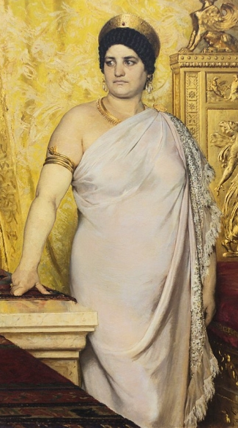
Як ви розумієте вислів «духовна смерть»?
Чи можемо ми говорити про духовну смерть героїв?
Про кого можна так сказати? Доведіть думку словами із тексту.
Хто, на ваш погляд, найбільш милосердний у творі?
Спробуйте відтворити вислів за поданими ключовимисловами:
придбати,
ліжко,
не сон,
страви,
апетит,
ліки,
здоров'я,
будинок,
родине вогнище,
книга,
розум,
прожити,
вічно,
радості взаємногокохання.

Slide 11
За гроші можна придбати гарне ліжко, але не спокійний сон,
можна купити вишукані страви, але не апетит,
можна дістати дорогі ліки, але не здоров'я,
можна придбати розкішний будинок, але не домашній затишок,
можна купити книгу, але не розум.
Можна прожи­ти вічно, але не пізнати радості взаємного кохання.
вічна
молодість,
життя
старість,
смерть

Slide 12
Домашнє завдання:
Написати лист одному з героїв твору.
Прочитати поему «Мойсей».
Повідомлення про Мойсея як історично-релігійну постать.

